Slide 1
Praha
Vymezí a lokalizuje region Prahy.

Slide 2
Trocha historie
Do roku 1784 byl oficiální název města Královské hlavní město Praha, od roku 1920 se používá Hlavní město Praha. Etymologie slova Praha se odvozuje za prvé od „prahu“, za druhé se uvádí původ od „říčního prahu či jezu“, který se nacházel na místě dnešního Karlova mostu. Nad tímto brodem se město začalo rozrůstat a odtud vznikl jeho název.

Slide 3
Současnost Prahy a její dělení
Hlavní město Prahu můžeme členit jednak z hlediska samosprávného, podle výkonu státní správy, podle zákona o územním členění státu a podle katastrálního vymezení.

Slide 4
Katastrální dělení
katastr je jakýsi registr nemovitostí. V katastru nemovitostí jsou evidovány pozemky v podobě parcel, budovy, byty a nebytové prostory, rozestavěné budovy, byty a nebytové prostory a právní vztahy a věcná práva k nemovitostem. Takto byly jednotlivé pozemky či jednotlivé nemovitosti zaznamenávány v průběhu staletí. V Praze je celkem 112 katastrálních území.

Slide 5
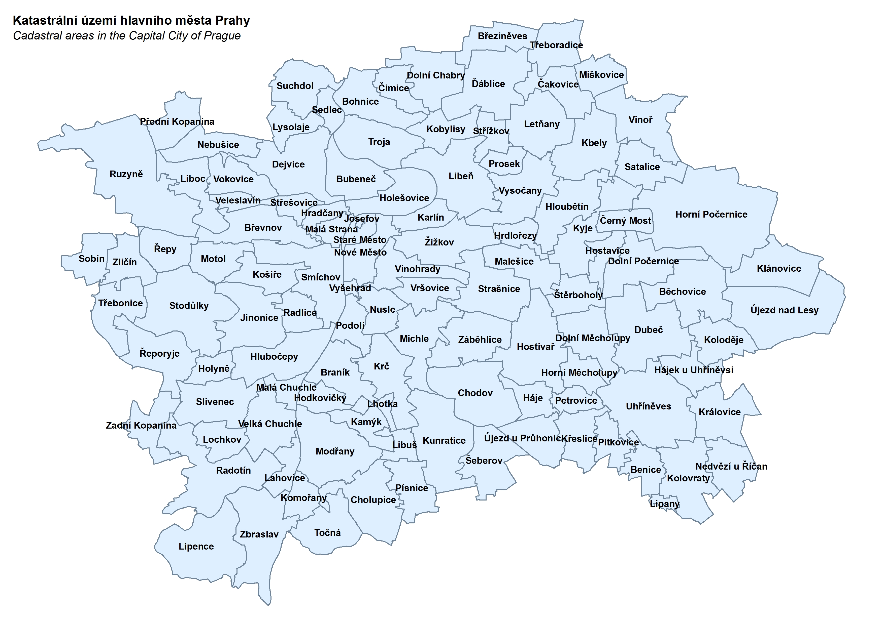

Slide 6
Samosprávní dělení
Z hlediska samosprávného se hlavní město Praha člení na 57 městských částí, jejichž postavení a působnost je stanovena Zákonem o hlavním městě Praze a Statusem schvalovaným zastupitelstvem hl. m. Prahy. Tyto městské části jsou na státní úrovni podobné obcím, tj. mají vlastní radu a zastupitelstvo.

Slide 7
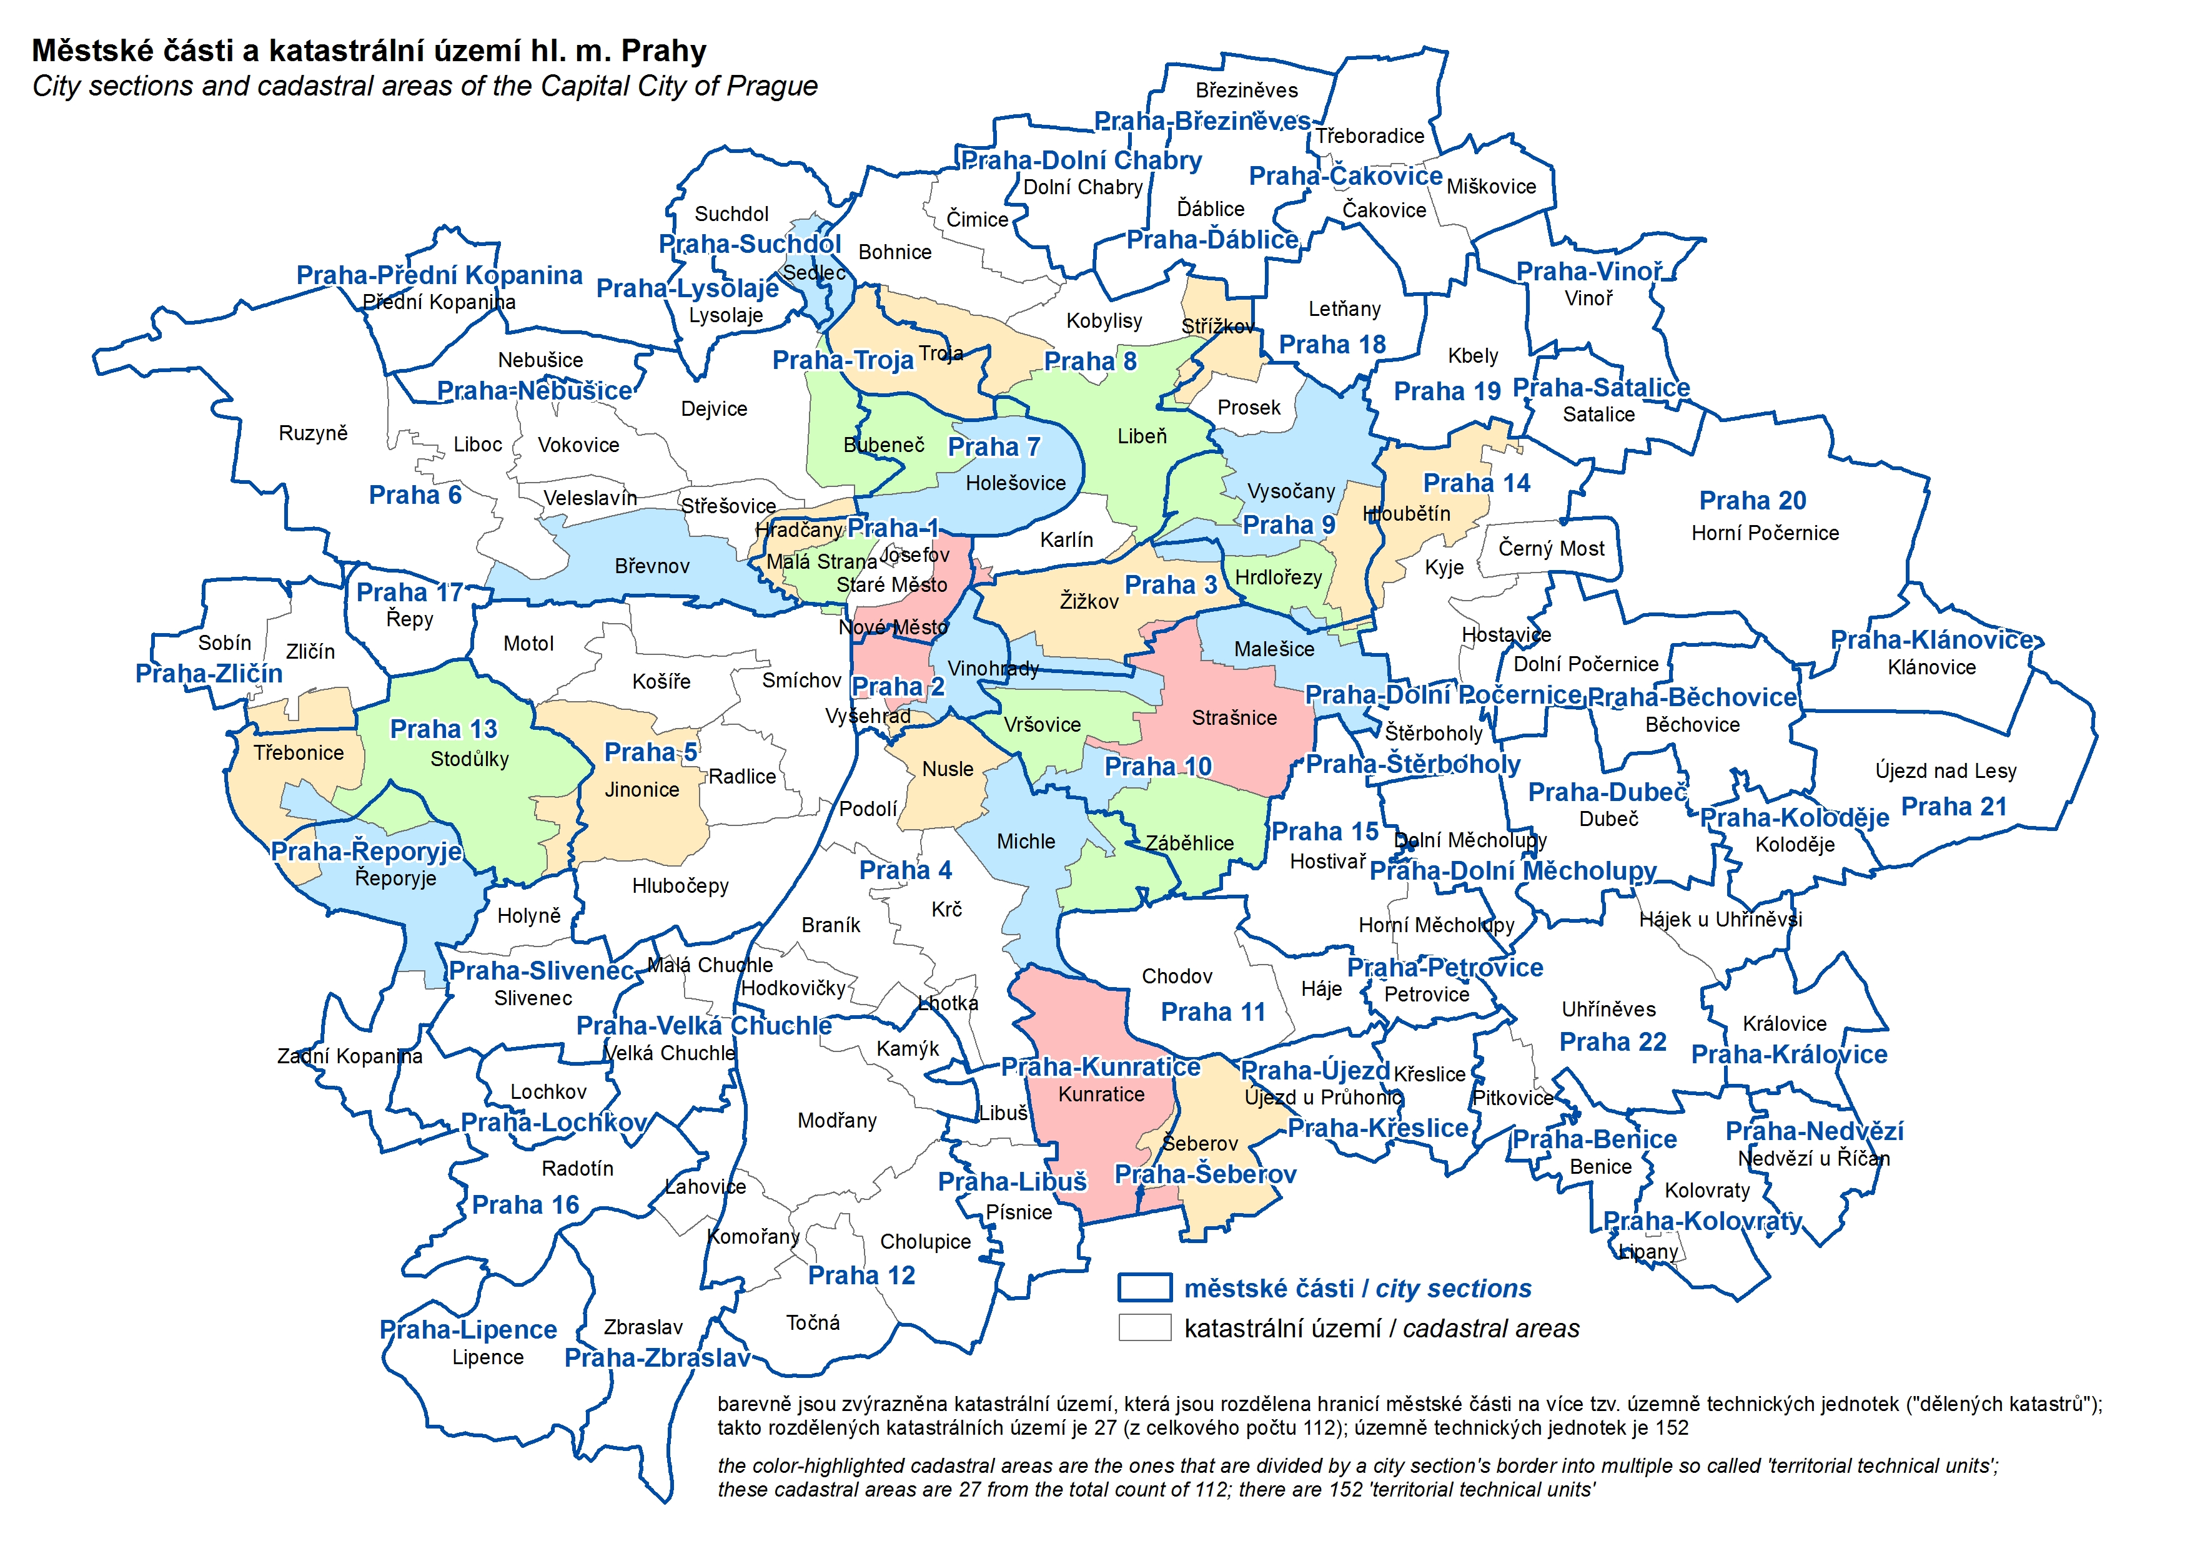

Slide 8
Státní správa
Některé úkony státní správy, které zákony přenášejí na město Prahu, jsou dále přeneseny na 22 správních obvodů (Praha 1 - Praha 22; jedná se o vybrané městské části), které tyto přenesené působnosti vykonávají i pro další městské části přidělené do jejich správního obvodu. Na státní úrovni je obdoba správních obvodů okres(který již od roku 2002 fakticky neexistuje).

Slide 9
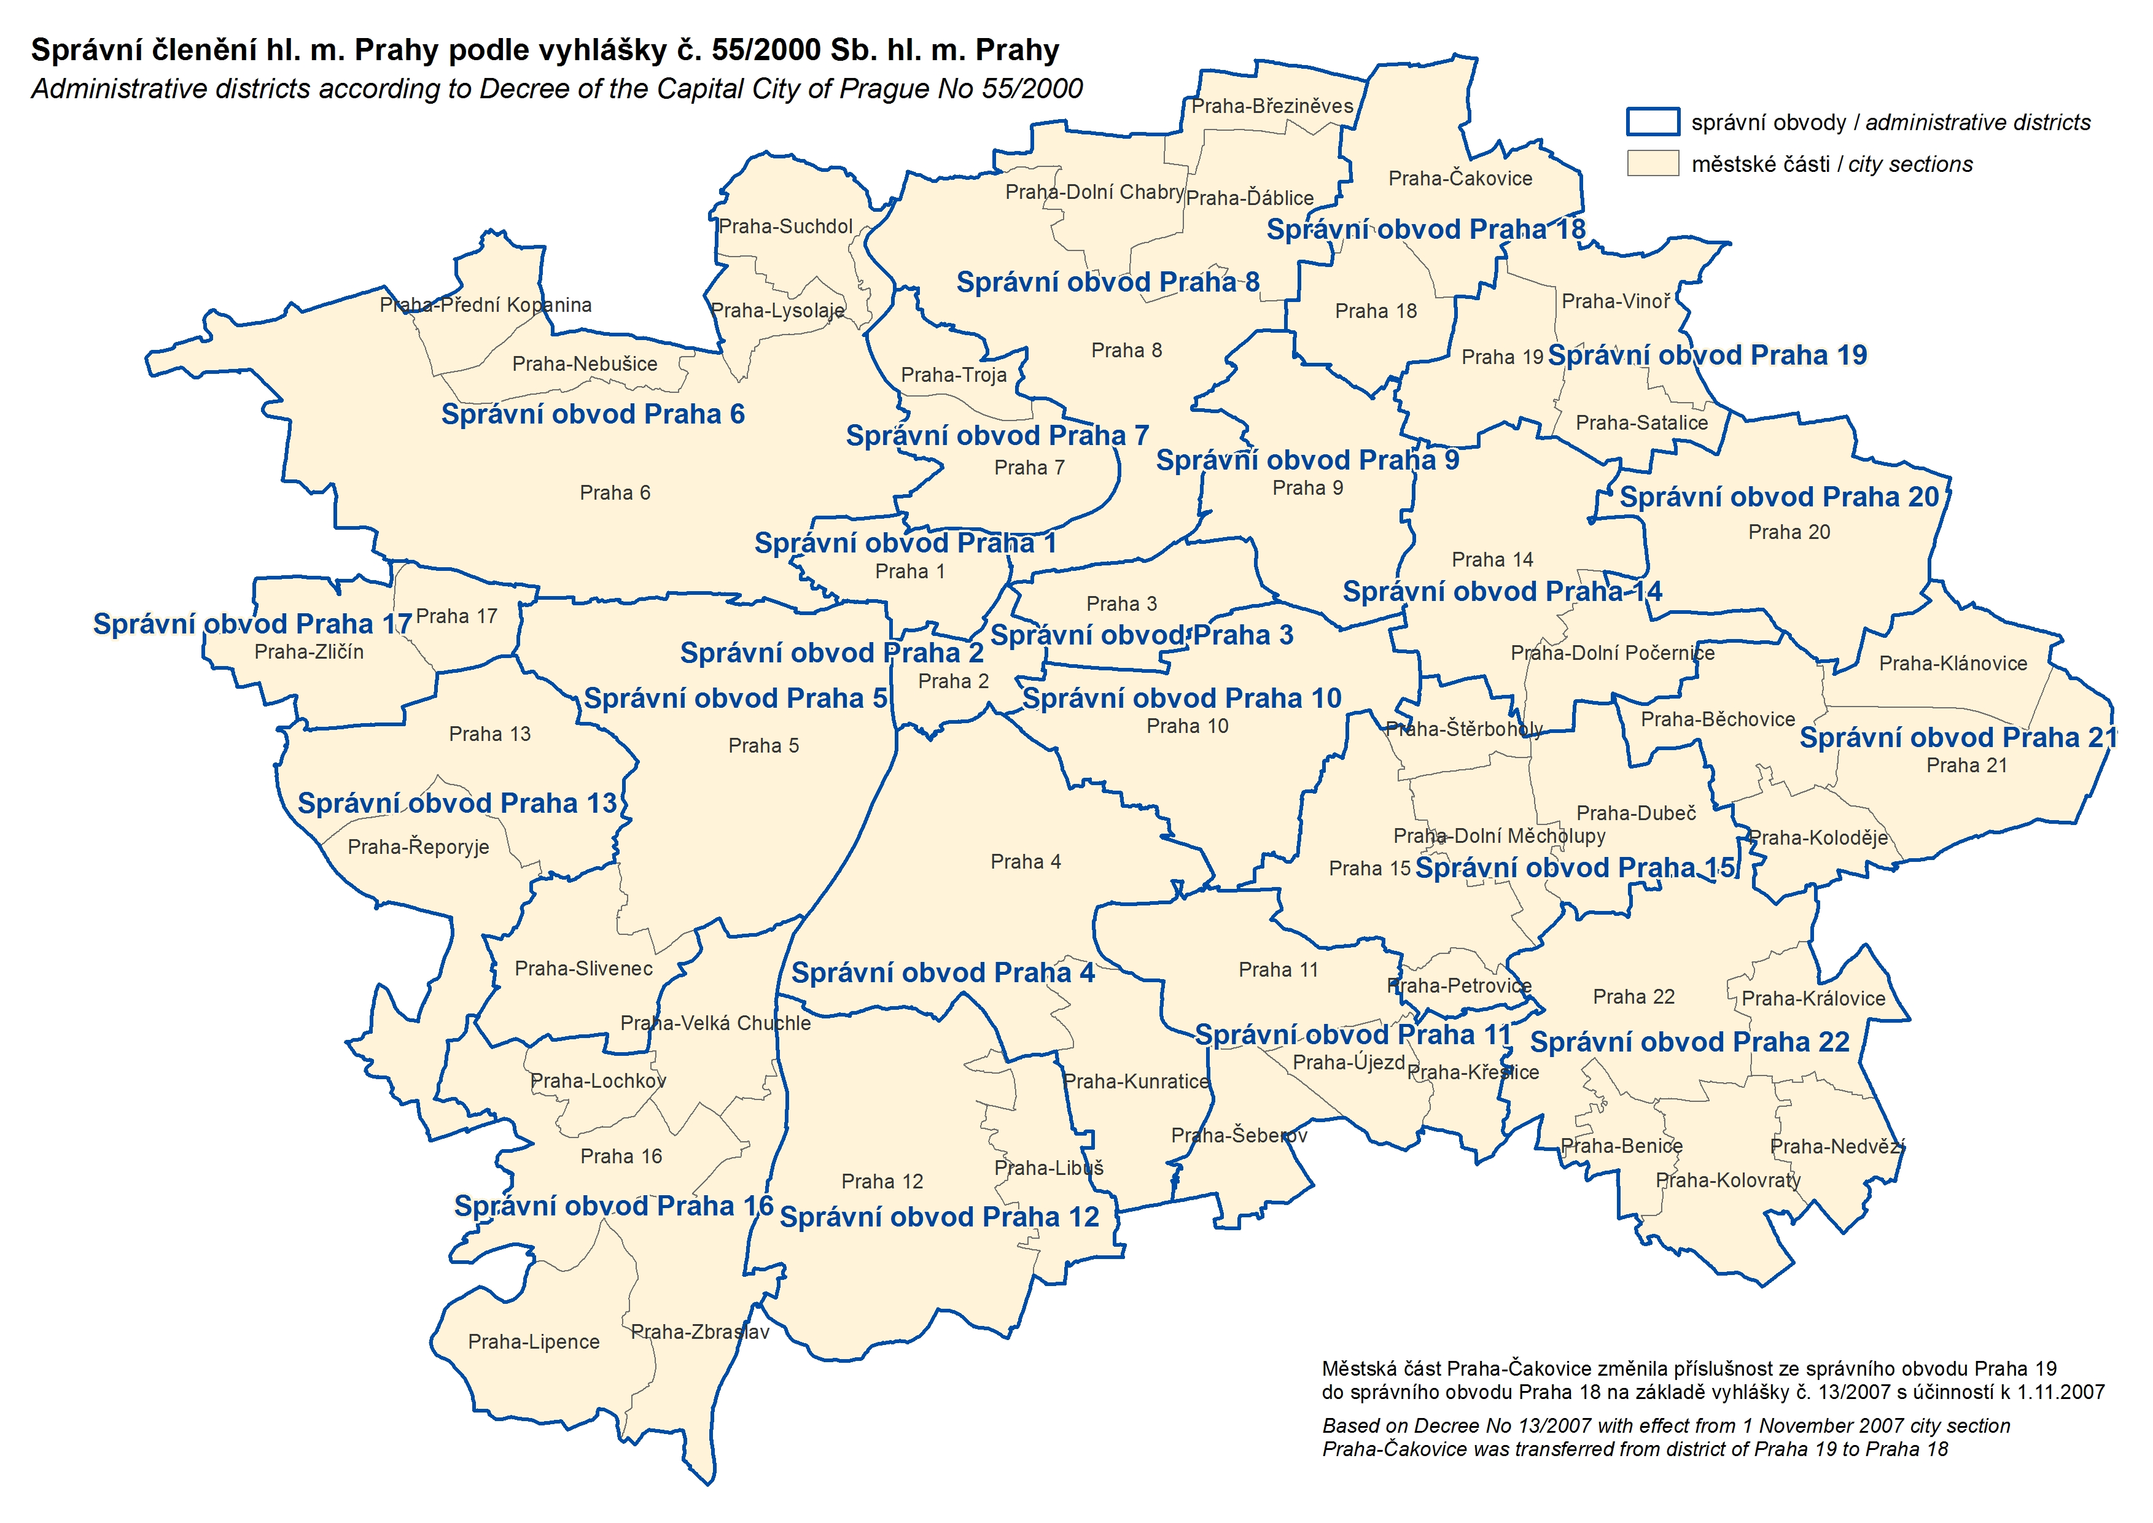

Slide 10
Územní členění státu
Z hlediska územního členění státu stále trvá i rozdělení na 10 městských obvodů. Platí od r. 1960 shodně s původním vymezením okresů a původních krajů. Dosud jsou z nich odvozeny obvody soudů, policejních ředitelství a České pošty. Deseti obvodů se užívá i na tabulkách označujících ulice, budovy, sloupy veřejného osvětlení.

Slide 11
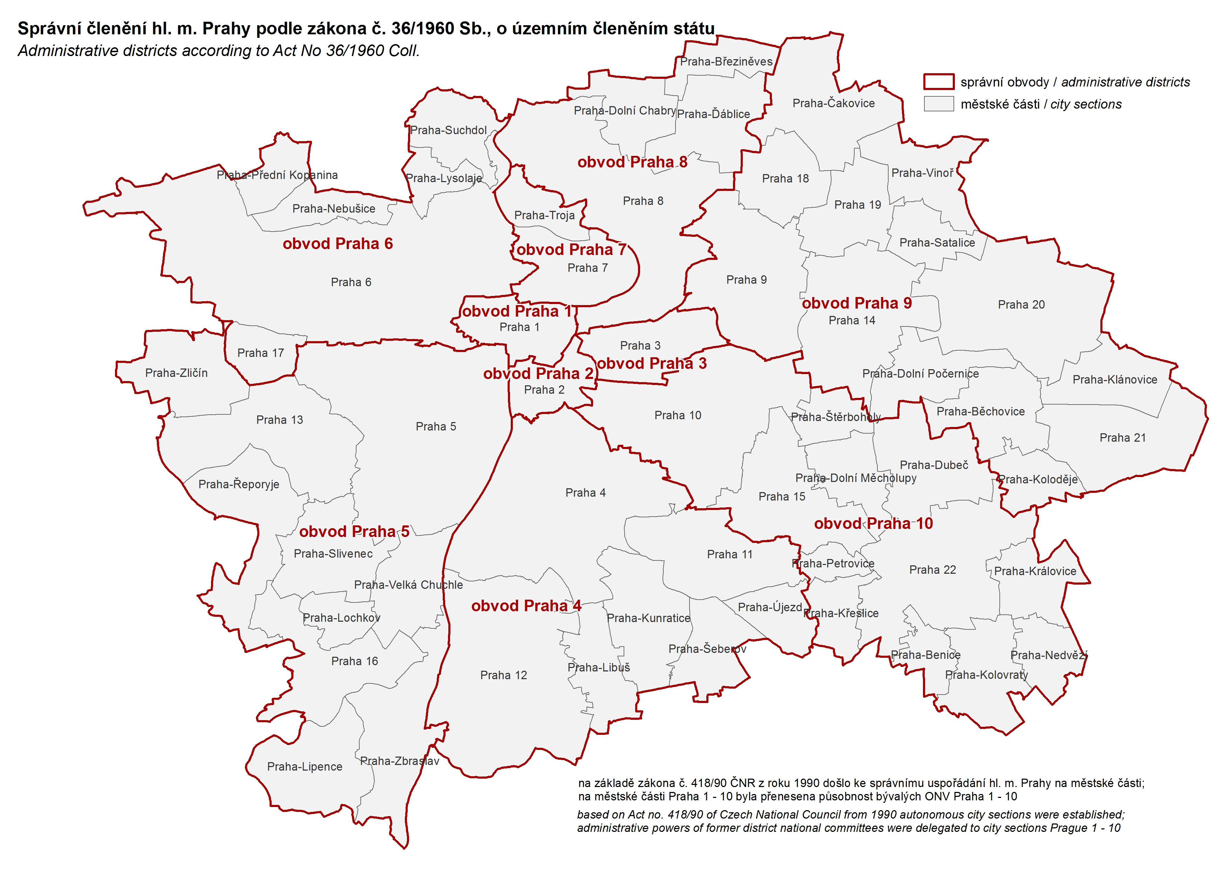

Slide 12
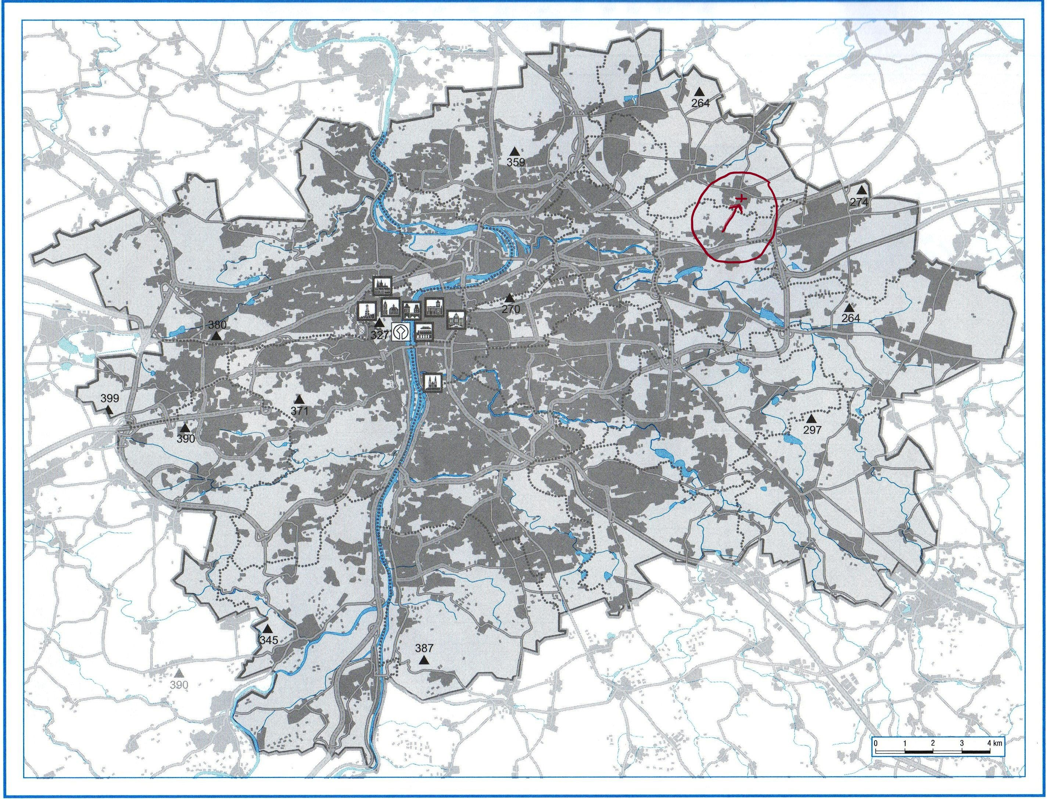
A nyní praktická ukázka
Vlasta Lidumilná bydlí v Satalicích, ulice Ostrá, čp.2. Kdybychom ji chtěli najít z hlediska členění Prahy, postupujeme cca takto:
1.) najdeme, kde bydlí (červeně zvýrazněno -https://mapy.cz/s/1ADFQ
2.) podíváme se na slide č. 11 – a víme, že to je obvod č.9
3.) podíváme se na slide č. 9 – a víme, že to je Správní obvod Praha 19
4.) podíváme se na slide č. 7 – a víme, že to Městská část Praha – Satalice
5.) podíváme se na slide č. 5 – a víme, že se jedná o katastrální území Satalice

Slide 13
Zdroje
https://cs.wikipedia.org/wiki/Seznam_katastr%C3%A1ln%C3%ADch_%C3%BAzem%C3%AD_Prahy_podle_po%C4%8Dtu_obyvatel
https://tema.novinky.cz/praha
https://cs.wikipedia.org/wiki/Seznam_katastr%C3%A1ln%C3%ADch_%C3%BAzem%C3%AD_Prahy_podle_po%C4%8Dtu_obyvatel
http://www.prahainfo.cz/encyklopedie/Vnit%C5%99n%C3%AD+%C4%8Dlen%C4%9Bn%C3%AD
https://www.czso.cz/csu/xa/administrativni-a-uzemni-cleneni-prahy

